Slide 1

STREETREE
농락
류승엽:벡엔드
권태우: 기획 및 프론트엔드
양지민:기획 및 프론트엔드
김태인:배포

Slide 2




프로젝트 개요
농업 체험
자원봉사
청년 지원
지역 활성화
도시민들에게 진정한 농촌 경험 제공
지역사회와 연계한 의미 있는 활동
귀농 프로그램으로 청년 유입 촉진
농산물 판매와 관광으로 경제 성장

Slide 3
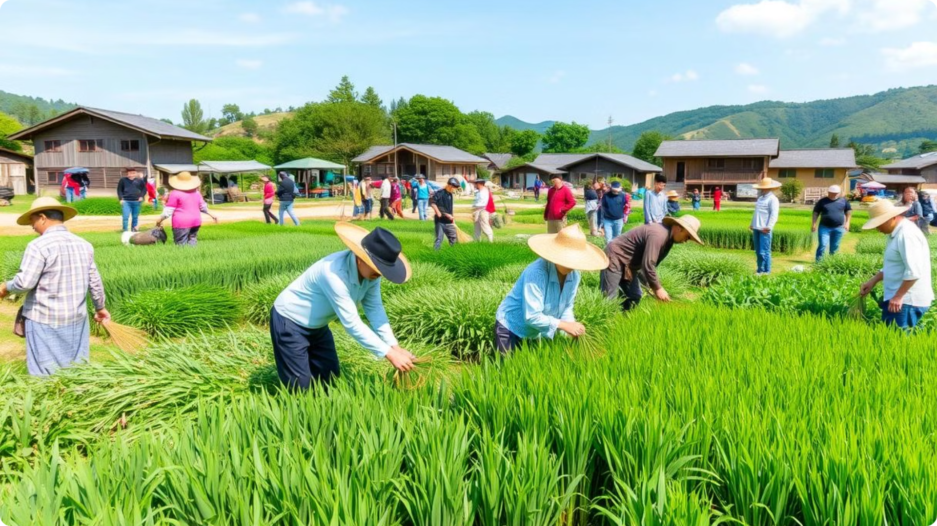
프로젝트 목표
1
문화 체험
의성 농촌 문화 직접 경험
2
경제 활성화
지역 농산물 판매 및 관광 증대
3
청년 유치
청년 창업 지원 및 귀농 촉진
4
고용 창출
지역 주민 일자리 확대

Slide 4
사용자 타겟
기획 및 프론트
농촌 체험 희망자
자원 봉사자
청년
도시 거주자 및 관광객
지역 사회 및 외부 봉사자
20-30대 농촌 유입 희망자
일상 탈출을 원하는 도시민
의성 지역 주민
귀농을 고려하는 청년
농촌 문화에 관심 있는 관광객
사회 공헌에 관심 있는 개인/단체
농업 창업에 관심 있는 청년

Slide 5
사용자 타겟
기획 및 프론트
청년
자원 봉사자
20-30대 농촌 유입 희망자
지역 사회 및 외부 봉사자
귀농을 고려하는 청년
의성 지역 주민
농업 창업에 관심 있는 청년
사회 공헌에 관심 있는 개인/단체

Slide 6
사용자 타겟
기획 및 프론트
청년
20-30대 농촌 유입 희망자
귀농을 고려하는 청년
농업 창업에 관심 있는 청년

Slide 7
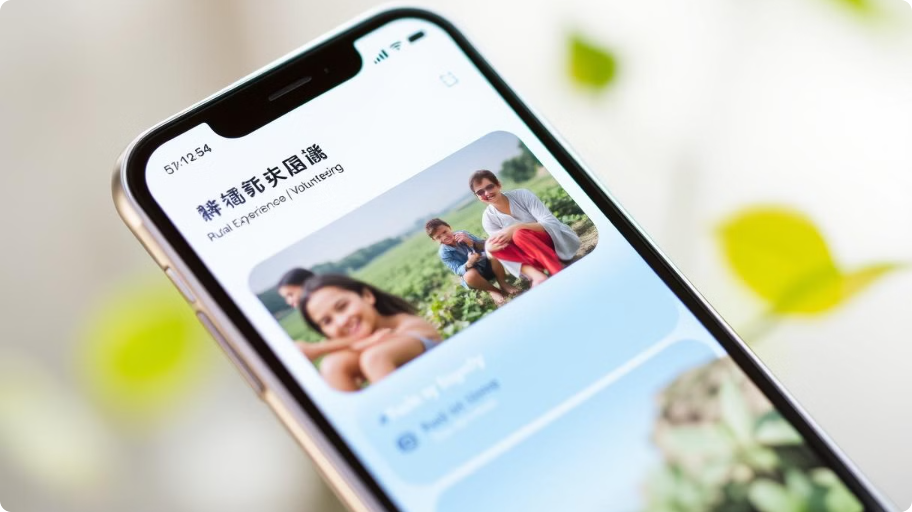
주요 기능
농업 체험 예약
자원봉사 신청
다양한 농촌 활동 체험 기회
지역사회 기여 활동 참여
AI 분석
커뮤니티 소통
날짜를 분석하여 체험하기 좋은 날짜 추천
참여자 간 정보 교류

Slide 8
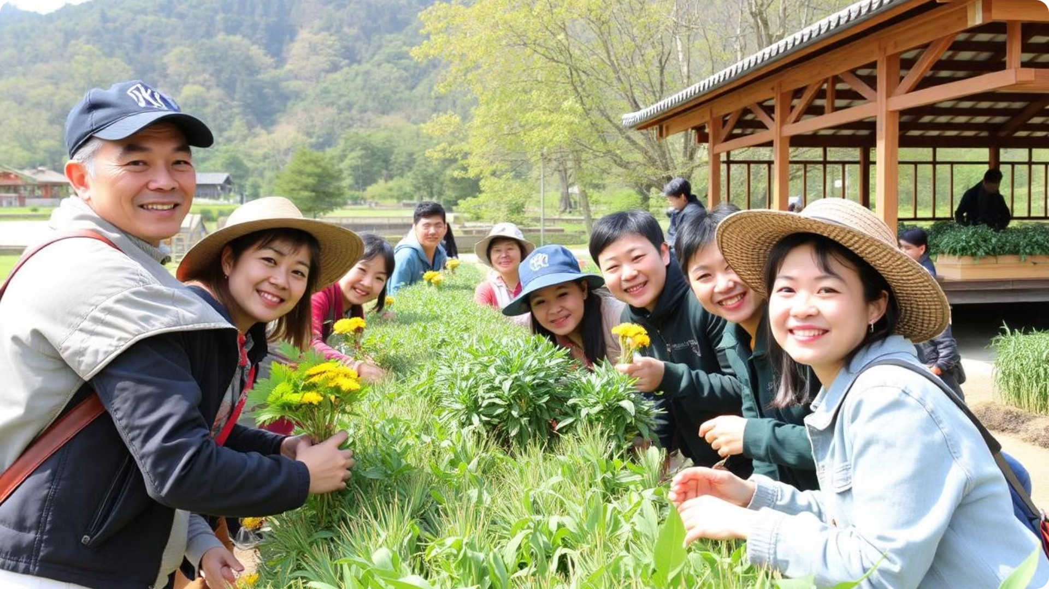




농업 체험 예약
체험 선택
날짜 지정
정보 입력
결제
다양한 농업 활동 중 선택
원하는 날짜와 시간 선택
참가자 정보 및 요구사항 입력
안전한 온라인 결제 진행

Slide 9
자원봉사 신청
봉사 활동 선택
날짜 지정
정보 입력
다양한 봉사 활동 중 선택
원하는 날짜와 시간 선택
참가자 정보

Slide 10
AI분석
리뷰 분석
날씨 분석
추천
체험/봉사 활동 리뷰 분석
체험/봉사 활동하기 좋은
날씨 분서
분석후 순위대로 추천

Slide 11
커뮤니티&소통
게시판
이벤트 및 공지 기능
다양한 농업지식 공유
사용자들에게 중요한 정보제공

Slide 12
커뮤니티&소통
감사합니다
리뷰 분석
날씨 분석
추천
체험/봉사 활동 리뷰 분석
체험/봉사 활동하기 좋은
날씨 분서
분석후 순위대로 추천

